Slide 1
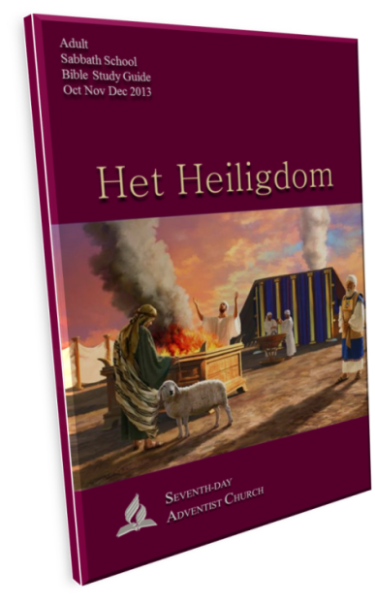
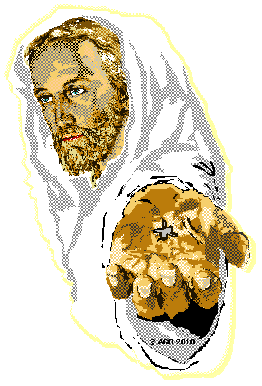
Zevende –Dags – Adventisten
SABBAT SCHOOL
Het Hemelse Heiligdom
“Gods woonplaats...”
Gezegende Sabbath
SABBAT NOVEMBER 2 - 2013
05

Slide 2
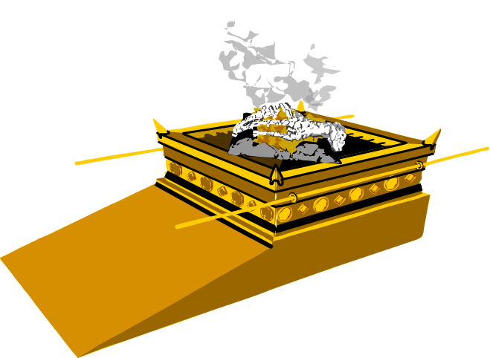
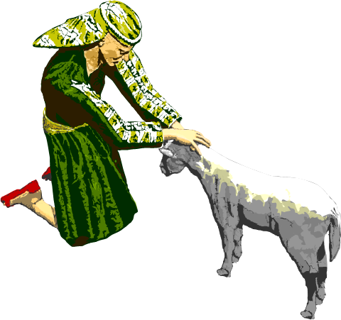
Het HEILIGDOM : Verzoening door het reinigingsoffer
Verzoening door het
Reinigings-offer
LES 5
Oktober 26 – November 1 2013
05

Slide 3
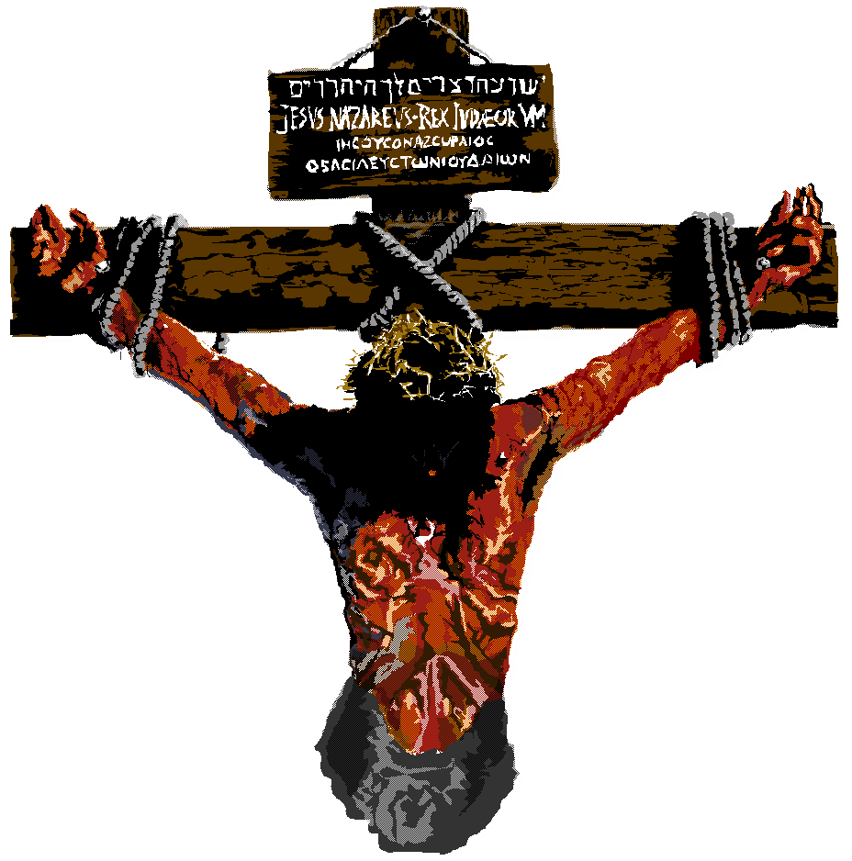
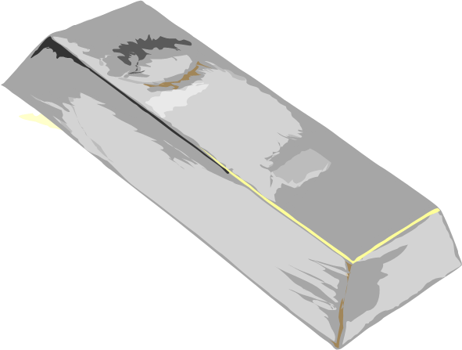
Het HEILIGDOM : Verzoening door het reinigingsoffer
Verzoening door het Reinigingsoffer
LES 5
Kerntekst: “U weet immers dat u niet met zoiets vergankelijks
als zilver of goud bent vrijgekocht uit het zinloze leven dat u van uw voor ouders had geërfd, maar met kostbaar bloed, van een lam zonder smet of gebrek, van Christus (1 Peter 1:18, 19)
Sabbat middag - Oktober 26
05

Slide 4
Het HEILIGDOM : Verzoening door het reinigingsoffer
Verzoening door het Reinigingsoffer
LES 5
HET systeem van offerdiensten is waarschijnlijk het meest bekende deel van de dienst in het heiligdom, omdat dit het deel is dat direct verwijst naar het offer van Christus. Het bloed van het dier dat stierf voor de zondaar wordt een symbool voor het bloed van Christus die voor ons gestorven is.
Sabbat middag - Oktober 26
05

Slide 5
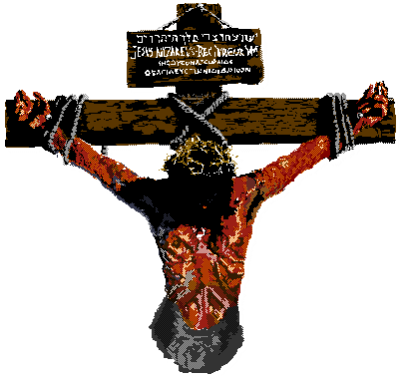
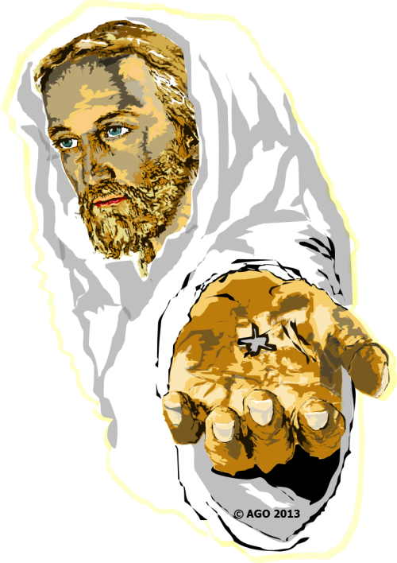
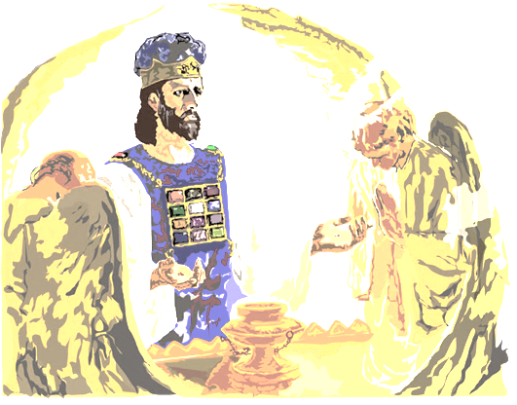
Het HEILIGDOM : Verzoening door het reinigingsoffer
Zonde en genade
LES 5
EEN ieder die de heer kent kan getuigen dat de zonde ons scheidt van God. het goede nieuws is dat de Heer een systeem in werking heeft gezet om de breuk te helen die de zonde heeft veroorzaakt en ons terug te brengen tot hem. in het hart van dit systeem staat natuurlijk het offer.
Zondag- Oktober 27
05

Slide 6
Het HEILIGDOM : Verzoening door het reinigingsoffer
Zonde en genade
LES 5
Wat laat 2 Samuel 14:9 zien over
genade, rechtvaardigheid en schuld?
Zondag - Oktober 27
05

Slide 7
Het HEILIGDOM : Verzoening door het reinigingsoffer
De handen opleggen
LES 5
Het doel van het offer was om zonde en schuld weg te nemen van de zondaar, om de verantwoordelijkheid over te dragen aan het heiligdom, en om de zondaar vergeven en gereinigd heen te zenden.
Maandag - Oktober 28
05

Slide 8
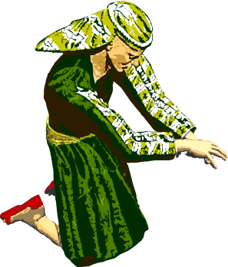
Het HEILIGDOM : Verzoening door het reinigingsoffer
De handen opleggen
LES 5
Denk, als u de volgende keer in verleiding komt om te zondigen, aan Jezus die stierf aan het kruis en zie uzelf uw handen op zijn hoofd leggen en uw zonden boven zijn hoofd belijden.
Maandag - Oktober 28
05

Slide 9
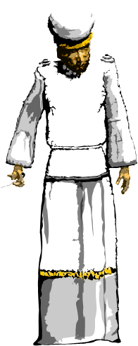
Het HEILIGDOM : Verzoening door het reinigingsoffer
De overdracht van de zonde
LES 5
Na het opleggen van de handen en de dood van het dier was de volgende rituele handeling in het offer het aanbrengen van het bloed. De priester smeerde het offerbloed aan de horens van het altaar. omdat het om bloed ging moest dit deel van het ritueel te maken hebben met verzoening .
Dinsdag - Oktober 29
05

Slide 10
Het HEILIGDOM : Verzoening door het reinigingsoffer
De overdracht van de zonde
LES 5
Als de zonde was begaan door een gewoon lid van het volk of een leider werd HET BLOED aangebracht op het brandofferaltaar;
Dinsdag - Oktober 29
05

Slide 11
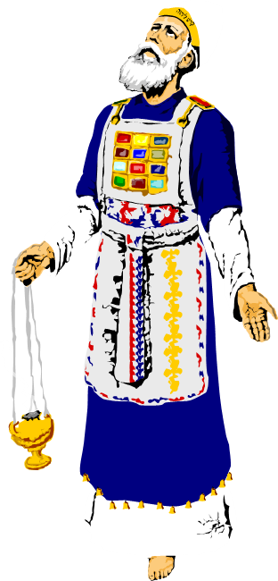
Het HEILIGDOM : Verzoening door het reinigingsoffer
De overdracht van de zonde
LES 5
Als de zonde was begaan door een gewoon lid van het volk of een leider werd HET BLOED aangebracht op het brandofferaltaar; maar als DE HOGEPRIESTER of het hele volk de zonde had begaan werd HET BLOED aangebracht op het altaar in het heilige, het reukoffer-altaar.
Dinsdag - Oktober 29
05

Slide 12
Het HEILIGDOM : Verzoening door het reinigingsoffer
De overdracht van de zonde
LES 5
Hoe helpt de dienst in het heiligdom om te begrijpen hoezeer wij van God afhankelijk zijn voor vergeving van onze zonden?
Dinsdag - Oktober 29
05

Slide 13
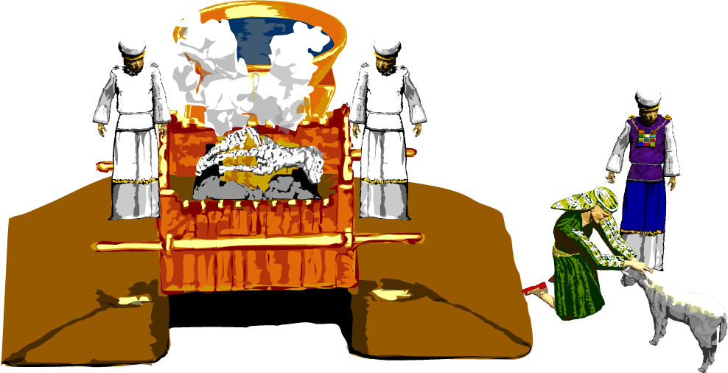
Het HEILIGDOM : Verzoening door het reinigingsoffer
De zonde dragen
LES 5
Door het offer in het heiligdom op te eten zou de dienstdoende priester ‘de schuld wegdragen‘ van de overtreder. Het vlees van dit offer was niet alleen een betaling voor de diensten verricht door de priesters, maar het was een cruciaal onderdeel van de verzoening.
Woensdag - Oktober 30
05

Slide 14
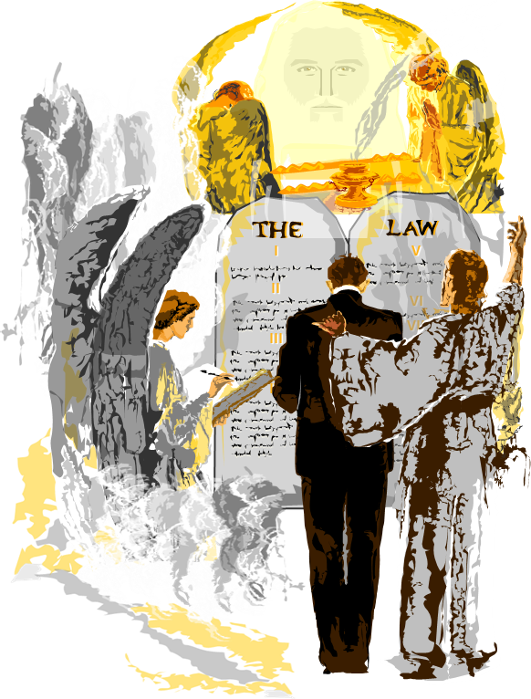
Het HEILIGDOM : Verzoening door het reinigingsoffer
De zonde dragen
LES 5
STELT u zich voor dat u voor God staat in de rechtszaal.
Waarop zou u zich beroepen?
Op uw goede daden, op het vieren van de sabbat, op de goede dingen die u heeft gedaan en alle slechte dingen die u heeft vermeden?
Denkt u werkelijk dat dit genoeg zou zijn om u te rechtvaardigen tegenover een heilig
en volmaakte God?
Zo niet, wat is uw enige hoop
in dat oordeel?
Woensdag - Oktober 30
05

Slide 15
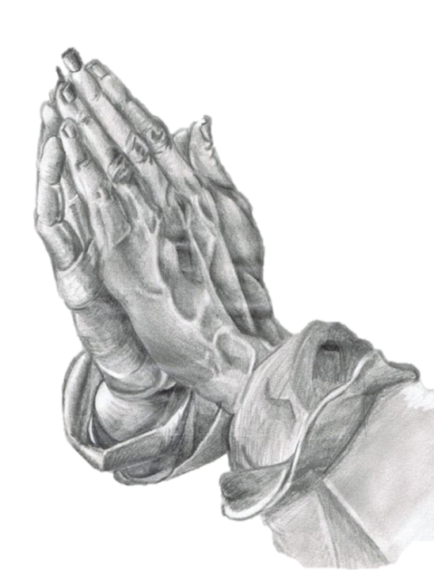
Het HEILIGDOM : Verzoening door het reinigingsoffer
Vergeving
LES 5
LEES : Micha 7:18–20.
Welk beeld van God
vinden wij in dit gedeelte?
De laatste drie verzen van het
boek Micha gaan verder in
op de relatie tussen
god en zijn overblijfsel.
Donderdag - Oktober 31
05

Slide 16
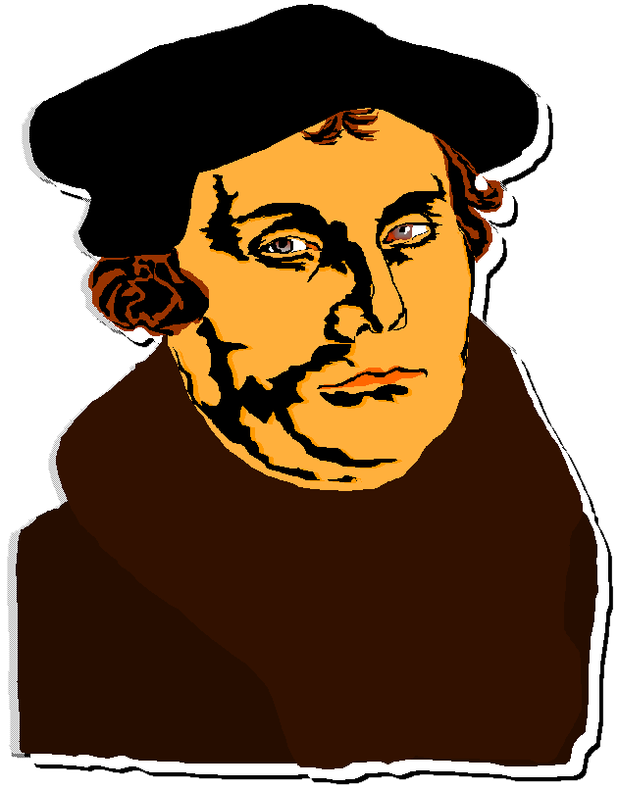
Het HEILIGDOM : Verzoening door het reinigingsoffer
Vergeving
LES 5
LEES : Micha 7:18–20.
Welk beeld van God
vinden wij in dit gedeelte?
De laatste drie verzen van het
boek Micha gaan verder in
op de relatie tussen
god en zijn overblijfsel.
Denk vandaag aan :
31 OCTOBER 1517
HERVORMINGS-DAG
Donderdag - Oktober 31
05

Slide 17
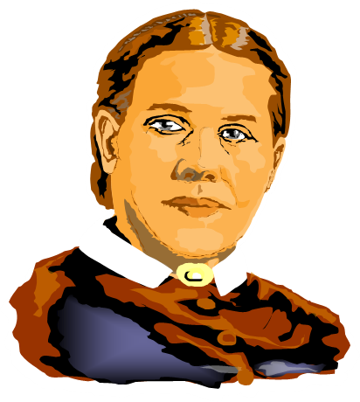
Het HEILIGDOM : Verzoening door het reinigingsoffer
Vergeving
LES 5
Ellen G. White,
‘De tabernakel en haar diensten’,
bladzijden 308-322.
Patriarchen en Profeten.
‘Zoals Christus na zijn hemelvaart in Gods tegenwoordigheid verscheen om te pleiten
op zijn bloed ten behoeve van berouwvolle zondaars, sprenkelde de priester in de dagelijkse dienst het bloed
van het offer in het heilige
ten behoeve van de zondaar.
Donderdag - Oktober 31
05

Slide 18
Het HEILIGDOM : Verzoening door het reinigingsoffer
Verdere Studie
LES 5
Gesprek-
vragen:
Bespreek met uw groep de
laatste vraag aan het einde
van de les op woensdag.
Bespreek uw antwoorden en
evolgen van de antwoorden met betrekking tot het evangelie en
dat wat God heeft gedaan voor ons
om ons te redden.
Vrijdag- November 1
05

Slide 19
Het HEILIGDOM : Verzoening door het reinigingsoffer
Verdere Studie
LES 5
STELT u zich voor dat u voor God staat in de rechtszaal.
Waarop zou u zich beroepen?
Op uw goede daden, op het
vieren van de sabbat, op de
goede dingen die u heeft
gedaan en alle slechte
dingen die u heeft vermeden?
Denkt u werkelijk dat dit genoeg zou zijn om u te rechtvaardigen tegenover een heilig
en volmaakte God?
Zo niet, wat is uw enige hoop
in dat oordeel?
Vrijdag- November 1
05

Slide 20
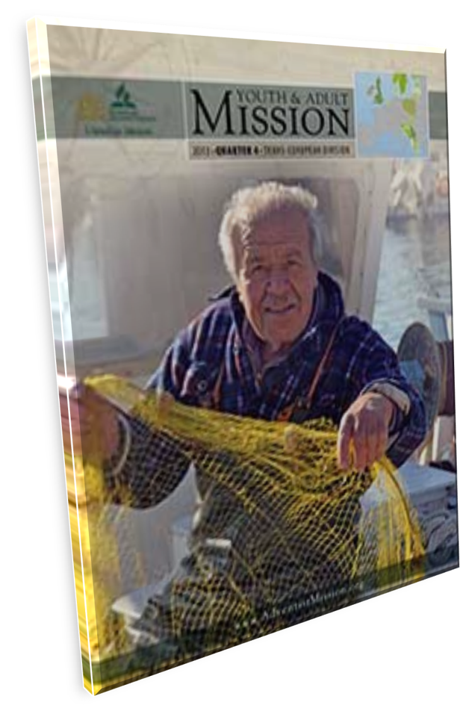
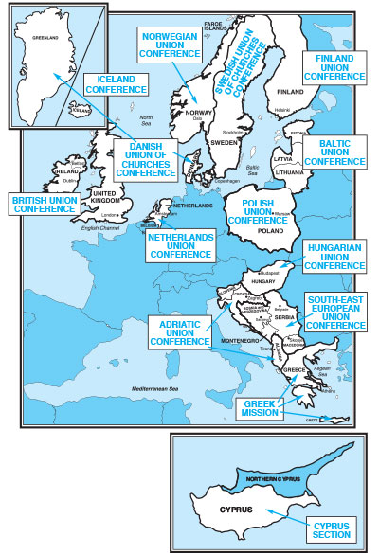
Zevende –Dags – Adventisten
SABBAT SCHOOL
SABBAT NOVEMBER 2 - 2013

Slide 21
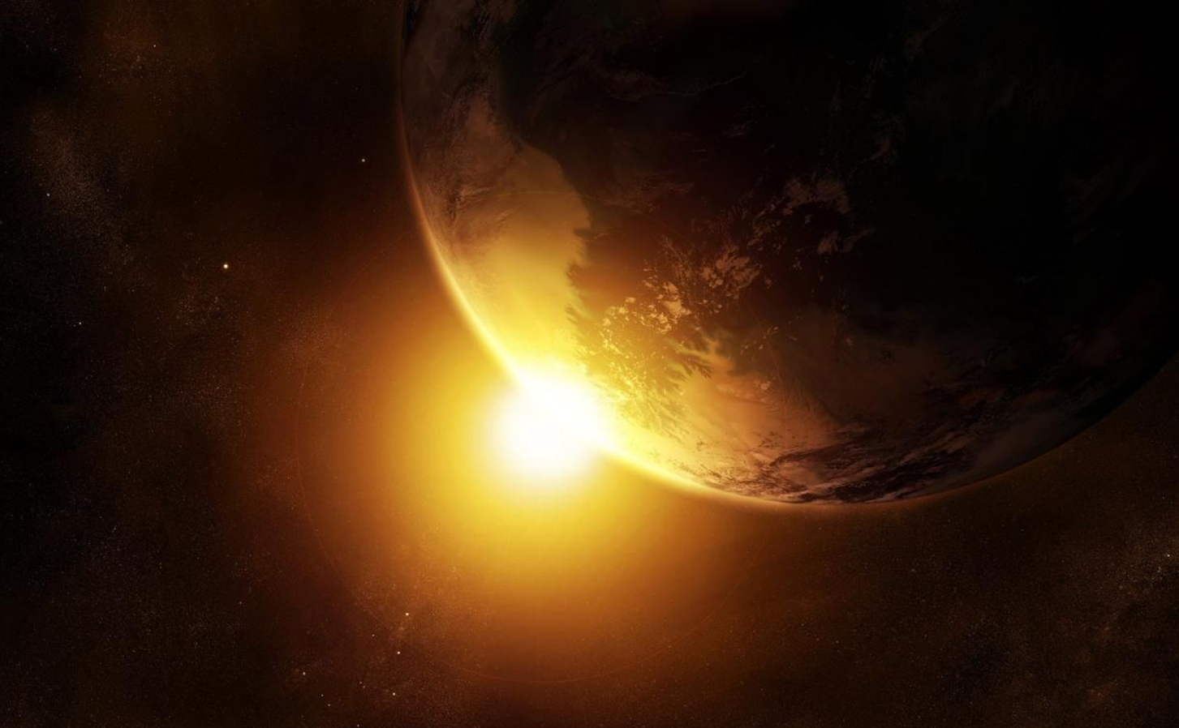
Zevende –Dags – Adventisten
SABBAT SCHOOL
4e Kwartaal 2013
EEN GEZEGENDE SABBAT
05

